Slide 1


Collaboration interdisciplinaire en première ligne
Peer review avec thème préétabli 2026

Slide 2
Objectif de la concertation interdisciplinaire
PowerPoint d’introduction au theme
La concertation prime
Apprendre mutuellement
Echange d’experience et de connaissance est ESSENTIEL

Slide 3
Pourquoi ce théme ?
Des besoins de soins de plus en plus complexes en première ligne
Les patients consultent plusieurs prestataires de soins, souvent sans concertation
Vous voyez le patient fréquemment et dans son contexte quotidien
Vous captez des signaux que d’autres ne perçoivent pas toujours
Sans concertation, des conseils contradictoires, des retards et des risques peuvent apparaître
La concertation interdisciplinaire permet une meilleure coordination, plus de clarté et une qualité de soin accrue, sans que vous deviez tout prendre en charge vous-même

Slide 4
Objectif de la concertation
Explorer la collaboration interdisciplinaire
Mieux comprendre les rôles et les responsabilités
Des outils pratiques pour la concertation et la communication

Slide 5
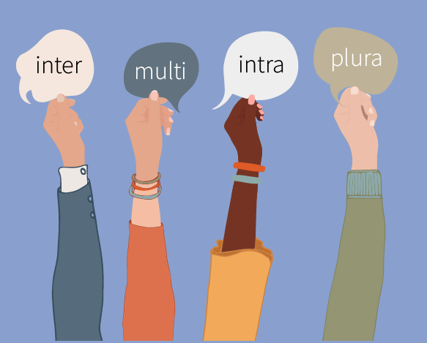
Qu’est-ce qu’on entend par « collaboration » ?

Slide 6
Collaboration interdisciplinaire
→ Concertation, objectifs communs, responsabilité partagée
→ l’Equipe autour
du patient
→ Au-delà des limites de votre discipline

Slide 7
Pourquoi est-ce important?
Augmentation de la complexité des soins
Amélioration de la satisfaction des
patients
Besoin de soins intégrés
Plus de plaisir au travail et d’efficacité

Slide 8
Avantage pour le patient
- Moins de répétition d’examens
- Des soins plus rapides et mieux coordonnés
- Plus de confiance
- Une plus grande satisfaction du patient

Slide 9
Avantages pour le kinésithérapeute
Meilleure échange d’informations
Réduction de la charge de travail
Plus d’efficacité
Moins d’erreurs
Plus de plaisir au travail

Slide 10
Le rôle du kinésithérapeute
Observer et signaler
Reconnaître ses limites
Orienter avec consentement
Prendre l’initiative si nécessaire

Slide 11
Quand prendre l’initiative ?
Des symptômes inexpliqués
Problèmes liés à la médication
Signaux psychosociaux
Diminution des capacités fonctionnelles
Situation préoccupante

Slide 12
Le consentement du patient
Transparence
Consentement simple (par écrit)
Explication claire de la nécessité d’une concertation

Slide 13
Aperçu des outils de communication
Carnet de communication
Bref échange à la porte
Contact téléphonique
Siilo
eHealthbox
Dossier médical global

Slide 14
Carnet de communication
Lieu central chez le patient
Vue d’ensemble des observations, des questions et du suivi
Outil simple et accessible
Tous les intervenants doivent ête informés

Slide 15
Que peut contenir le carnet ?
Pour le patient (ou les parents) :
dates des rendez-vous + professionnel de santé concerné
questions ou préoccupations à discuter
comment le patient se sent, dort, mange, …
ce qui va bien et ce qui est difficile
Pour les prestataires de soins :
brèves notes par contact
suggestions pour le suivi par les collègues
accords pratiques

Slide 16
Comment implémenter le carnet de communication ?
Expliquer l’objectif
Accords avec les prestataires de soins
Des notes positives et claires
Les coordonnées en première page

Slide 17
Avantages
facilement accessible et simple
clair
responsabilisation du patient
sans outils ni administration supplémentaires

Slide 18
Digital first ? Parfois oui, parfois non
WhatsApp : RESERVE AUX ECHANGES NON MEDICAUX / AVEC L’ACCORD DU PATIENT
Siilo : SECURISE
eHealthbox : INFOS
MEDICALES FORMELLES

Slide 19
Communication digitale comme soutien
Feedback rapide
Questions qui ne peuvent pas attendre la prochaine séance
Courtes concertations

Slide 20
Comment faire participer tout le monde ?
Impliquer d’autres professionnels de soins lorsque leur expertise est pertinente
Importance d’un message cohérent par tous les professionnels de soins

Slide 21
Vos limites professionnelles
Où s’arrête votre rôle – où commence celui de l’autre ?
Points de réflexion :
Dois-je résoudre cela moi-même ?
Quelqu’un d’autre doit-il être informé ?
Une concertation est-elle nécessaire à ce stade ?

Slide 22
- Concertation -
Comment se déroule la collaboration interdisciplinaire dans votre pratique ?
Qu’est-ce qui fonctionne bien ?
Quand est-ce plus difficile ?
Qu’est-ce qui rend la collaboration Interdisciplinaire difficile ou, au contraire, faisable ?

